Slide 1
آشنایی با زنجیره سرما و نحوه نگهداری واکسن در یخچال و فرم های مربوطه
(قسمت اول)

Slide 2
مشخصات سند
مشخصات مدرس
مشخصات بسته آموزشی
حیطه درس: ایمن سازی و بیماریهای قابل پیشگیری با واکسن
تاریخ آخرین بازنگری : 1399/4/17
نوبت تهیه : 2
نام فایل:
IM-ashnayi-ba-zanjireh-sarma-nahveh-negahdari-vaccan-dar-yakhchal-formhae-marboteh-edi2-1
نام و نام خانوادگی مدرس: عصمت علومی
مدرک تحصیلی: کارشناسی بهداشت عمومی
موقعیت اشتغال سازمانی مدرس : مربی مبارزه با بیماریها شهرستان کاشمر، دانشگاه علوم پزشکی و خدمات بهداشتی درمانی مشهد

Slide 3
اهداف آموزشی
انتظار می رود فراگیر پس از مطالعه اين فصل بتواند:
1. زنجيره سرما را تعريف نماید.
2. اهمیت رعایت زنجیره سرما را بیان نماید.
3. هشت مورد از نكات مهم در مورد يخچال نگهداري واكسن را بيان كند.
4. چهار مورد از نكات قابل توجه در مورد يخدان و واكسن كارير را بيان كند.
5. واکسن ها را بطور صحیح در یخچال قرار دهد.
6. برفك زدايي يخچال را بصورت عملی و صحیح انجام دهد.
7. واکسن کاریر را بطور صحیح برای نگهداری واکسن آماده نماید.

Slide 4
فهرست عناوین
5. برفک زدایی یخچال
6. خلاصه مطالب و نتیجه گیری
7. پرسش و تمرین
8. منابع
1. مقدمه
2. زنجیره سرما
3. مراحل حمل واکسن
4. اجزای سیستم زنجیره سرما:
- سردخانه
ماشین سردخانه دار
یخچال
آیس پک
کلدباکس
واکسن کاریر

Slide 5
مقدمه
واکسن ها نسبت به سرما و گرما بسیارحساس هستند بنابراین نگهداری واکسن در دمای مناسب از تولید تا مصرف به منظور حفظ سلامت آن از اهمیت بسزایی برخوردار است و برای رسیدن به این مهم ضرورت دارد تا در هر کشوری ، نظامی مرکب از افراد و تجهیزات مناسب که بتواند واکسن را سالم و موثر به مصرف کننده برساند ایجاد گردد.
خوشبختانه جمهوری اسلامی ایران توانسته با استفاده بهره گیری از ساختار قدرتمند شبکه مراقبتهای اولیه بهداشتی و کارشناسان توانمند خود توانسته است سیستم سرمای مناسبی را در سطح کشور راه اندازی نماید به طوری که در حال حاضر اکنون در دورترین نقاط کشور واکسن با کیفیت مطلوب در اختیار هموطنان عزیز قرار می گیرد.

Slide 6
ﺯﻧﺠﻴﺮﻩ ﺳﺮﻣﺎ
به مجموعه امکانات و تجهیزاتی که موجب می شود دمای واکسن از زمان تولید تا مصرف حفظ شود زنجیره سرما گفته می شود.
ﺯﻧﺠﻴﺮﻩ ﺳﺮﻣﺎ ﺷــﺎﻣﻞ ﻣﺠﻤﻮﻋﻪ ﺍﻯ ﺍﺯ ﻓﻌﺎﻟﻴﺘﻬﺎﻯ ﺫﺧﻴﺮﻩ ﺳــﺎﺯﻯ ﻭ ﺍﻧﺘﻘﺎﻝ ﻭﺍﻛﺴﻦ ﻫﺎ ﺍﺳﺖ ﻭ ﺑﺪﻳﻦ ﻣﻨﻈﻮﺭ ﻃﺮﺍﺣﻰ ﺷــﺪﻩ ﺍﻧﺪ ﻛﻪ ﻭﺍﻛﺴــﻦ ﻫﺎ ﺩﺭ داﻣﻨﻪ ﺣﺮﺍﺭﺗﻰ ﻗﺎﺑﻞ ﻗﺒﻮﻟﻰ ﺗﺎ ﺯﻣﺎﻥ ﺍﺳﺘﻔﺎﺩﻩ ﻧﮕﻬﺪﺍﺭﻯ ﺷﻮﻧﺪ .
ﺩﺭ صورتی ﻜﻪ ﺯﻧﺠﻴﺮﻩ ﺳــﺮﻣﺎ ﻏﻴﺮ ﺍﻳﻤﻦ ﺑﺎﺷــﺪ، ﻭﺍﻛﺴﻦ ﺧﺮﺍﺏ ﺷﺪﻩ ﻭ ﺩﺭ ﻧﺘﻴﺠﻪ ﺑﺎﻋﺚ ﺍﻳﺠﺎﺩ ﺣﻮﺍﺩﺙ زیر ﻣﻰ ﮔﺮﺩﺩ:
کاهش ﺍﺛﺮ ﻭﺍﻛﺴﻦ ﺩﺭ ﻣﻘﺎﺑﻠﻪ ﺑﺎ ﺑﻴﻤﺎﺭﻯ
ﺍﻳﺠﺎﺩ ﻣﻮﺍﺭﺩ ﻣﺘﻌﺪﺩ عوارضی نظیر ﺣﺴﺎﺳﻴﺖ ﻫﺎﻯ ﺷﺪﻳﺪ ﻣﻮﺿﻌﻰ

Slide 7
مراحل حمل واکسن
سردخانه
هواپيما
کشتی
خارجي
کارخانه سازنده
قطبهای
نگهداری واکسن
انبار مرکزی
واکسن
ماشين
سردخانه دار
داخلي
استان
خانه بهداشت
شهرستان
مركز خدمات
جامع سلامت
پایگاه سلامت

Slide 8
عوامل اصلي خراب كننده واكسنها
اگر واکسن ها در شرایط مناسبی نگهداری نشوند به سرعت قدرت ایمنی خود را از دست می دهند .
1. گرما
2. يخ زدگي
3. آفتاب مستقيم
4. مواد ضد عفوني كننده
5. مواد گندزدا

Slide 9
اجزاي سيستم زنجيره سرما
1. بخش ثابت:
- سردخانه های بالای صفر و زیر صفر درجه سانتی گراد
- يخچال
2. بخش سيار:
- اتومبیل سردخانه دار
- كلدباكس (یخدان)
- واكسن كارير
- آیس پک (کیسه یخ)

Slide 10
سردخانه
یکی از مهمترین قسمت های زنجیره سرما می باشد.
مقدار زیادی واکسن در آن نگهداری می شود.
سردخانه معمولا در کارخانه سازنده واکسن ، فرودگاه، انبار کشوری، انبار استانی و گاها انبار شهرستانی وجود دارد.
سردخانه زیر صفر (15- تا 25- درجه سانتی گراد)
سردخانه بالای صفر (2+ تا 8+ درجه سانتی گراد)

Slide 11
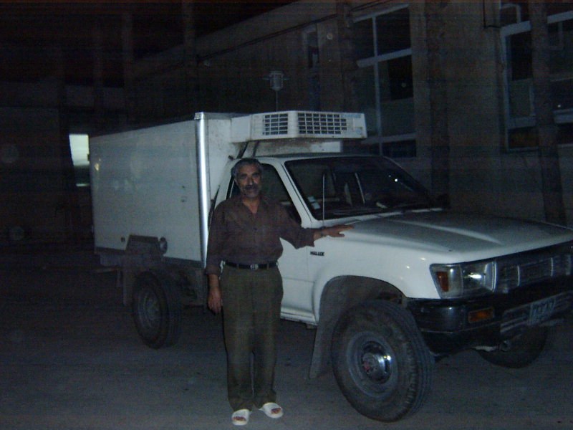
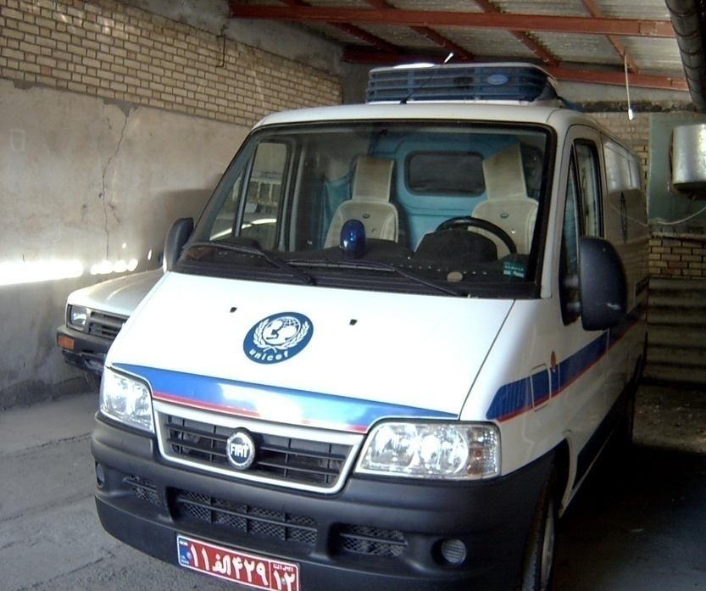
اتومبیل سردخانه دار

Slide 12
یخچــال

Slide 13
استاندارد محل نگهداری یخچال
1. یخچال یکی از اجزای مهم و ثابت زنجیره سرما درمراکزخدمات جامع سلامت ، پایگاه سلامت و خانه های بهداشت
2. دارای انواع برقی، نفتی و گازی
3. يخچال بايد فاقد هر گونه نقص فني باشد
4. تامین سیستم گرمایش و سرمایش اتاق محل نگهداری یخچال برای تامین دمای 15تا 25 درجه سانتی گراد

Slide 14
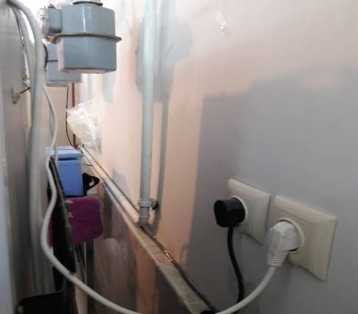
ادامه- استاندارد محل نگهداری یخچال
5. انتخاب محل مناسب
مناسب بودن تهویه اتاق
تمیز و خشک بودن کف اتاق
در نظر گرفتن خنک ترین نقطه اتاق
به هیچ وجه یخچال را روبروي نور مستقیم آفتاب قرار ندهید
یخچال مجاور رادیاتور قرار نگیرد
ترجیحا در نزدیکی پریز برق باشد
محکم نمودن دوشاخه به پریز برق

Slide 15
ادامه- استاندارد محل نگهداری یخچال
6. یخچال را صحیح قرار دهید.
فاصله یخچال از پشت و طرفین 30 سانتی متر و از سقف 40 سانتی متر
به راحتی در دسترس باشد
باز شدن درب یخچال به راحتی و به طور کامل

Slide 16
ادامه- استاندارد محل نگهداری یخچال
7. سطح قرارگیري دستگاه(یخچال)
استفاده از دستگاه ترازیاب یا گذاشتن یک ظرف پر از آب روي یخچال.
اگر یخچال پایه و یا چرخ ندارد، حتما یخچال را روي تکه هاي چوبی به ضخامت 5 سانتی متر و عرض 10 سانتی متر قرار دهید تا کمی بالاتراز کف قرار گیرد تا:
در اثر شستن کف اتاق، یخچال آسیب نبیند.
امکان تمیز کردن کف اتاق (زیریخچال) فراهم باشد.

Slide 17
ادامه- استاندارد محل نگهداری یخچال
8. برای اولین بار قبل از روشن کردن یخچال،آن را در موقعیت نهایی برای مدت 24 ساعت نگهدارید تا مواد خنک کننده یخچال در وضعیت استاندارد قرار گیرند.

Slide 18
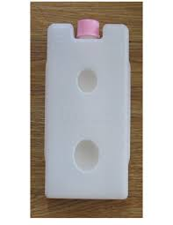
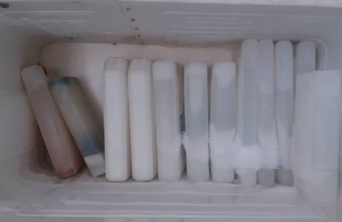
نكات مهم در مورد يخچال نگهداري واكسن
قسمت فريزر يخچال :تعداد 8-12 عدد آیس پک(كيسه هاي يخ) بصورت ایستاده
یا خوابیده به پهلو
2. قسمت پايين يخچال شيشه هاي پر ازآب ونمك(5-4 عدد) گذارده شود كه چنانچه برق يخچال قطع شد مدت زيادي يخچال خنك بماند.
3. لبه متحرک سینی آبگیر زیر قسمت فریزر و یخچال بایستی به طرف بیرون باشد تا هوای فریزر بتواند داخل یخچال نفوذ نماید.

Slide 19
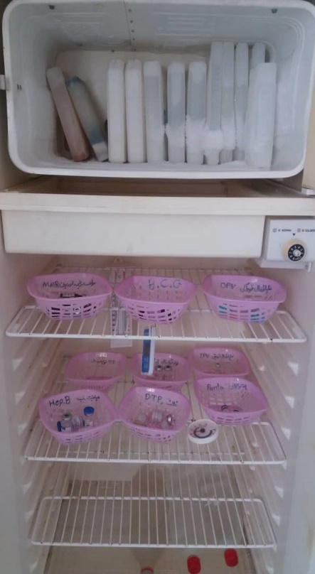
ادامه- نكات مهم در مورد يخچال نگهداري واكسن
4. برا ی پایش دمای یخچال بایستی گذاردن دماسنج Log Tag
5. دماسنج بصورت عمودي در طبقه مياني يخچال
6. چيدن مناسب واكسن ها در طبقات يخچال طبق آخرین دستورالعمل ها
یخچال دو طبقه :
طبقه فوقاني : MMR. BCG. OPV و حلال
طبقه تحتانی :PPD. Penta. DTP. Td. DT. HepB .IPV.Hib

Slide 20
ادامه- نكات مهم در مورد يخچال نگهداري واكسن
7. گذاشتن واکسن ها در سبد های جداگانه درطبقات مخصوص
8. مشخص نمودن سبدها با برچسب
9. خودداري از گذاردن هر نوع غذا يا بطري نوشابه، دارو و ....در داخل يخچال حاوي واكسن
10. خودداری از نگهداری هر گونه ماده بجز واکسن و حلال مربوطه
11. استفاده شخصي از يخچال واكسن كاملاً ممنوع
12. خودداري از گذاردن واکسن ها در محفظه هاي موجود در درب يخچال

Slide 21
ادامه- نكات مهم در مورد يخچال نگهداري واكسن
13. خودداری از چسباندن سبدهای حاوي واكسنPenta.DTP. . Td . .DT Hep B به ديواره داخلي يخچال
14. واكسن ها طوري در يخچال قرار داده شود كه واكسنهاي زودتر تحويل گرفته شده اول استفاده شود.

Slide 22
ادامه- نكات مهم در مورد يخچال نگهداري واكسن
15. کنترل روزانه دمای یخچال و ثبت آن:
صبح، عصر و ثبت در فرم کاغذی نصب شده روی درب یخچال
هر 24 ساعت یکبار(صبح) ثبت در پرونده الکترونیک سلامت(سامانه سینا)
16. يخچال در هر بار باز وبسته کردن 15%سرما از دست مي دهد، تا حدامکان از باز و بسته کردن زیاد درب یخچال خودداری شود.

Slide 23
ادامه نكات مهم در مورد يخچال نگهداري واكسن
17. اگر يخچال گازي است حتما بايستي يك عدد سيلندر گازي به طور يدك موجود باشد كه هر وقت سيلندر متصل به يخچال تمام شد آن را تعويض كرده و مجدداً سيلندر خالي را پر نمائيد.
18. با توجه به تغيير دما در فصول مختلف ترموستات يخچال را تنظيم نمائيد تا يخچال بيش از حد گرم يا سرد نشود ( از تنظیم مکرر ترموستات پرهیز شود).
19. برفک زدایی یخچال بطور مرتب

Slide 24
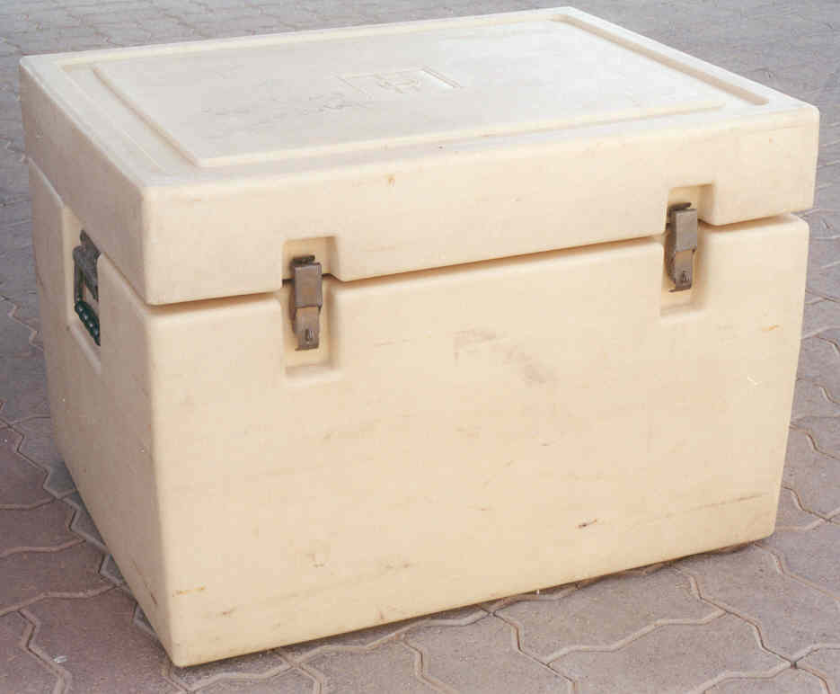
کلد باکس Cold box
ظرفی عایق که با گذاشتن بسته های یخ زده (آیس پک) در اطراف آن برای نگهداری واکسن وحلال در شرایط سرمای مناسب جهت انتقال وذخیره سازی کوتاه مدت ( 2 تا 7 روز) بکار می رود.

Slide 25
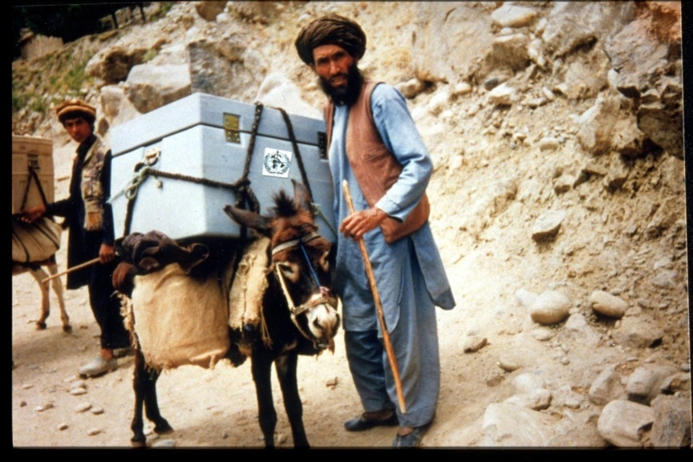
کاربرد کلد باکس
1. ذخیره، توزیع وجمع آوری واکسن از سطح شهرستان تا مراکز خدمات جامع سلامت
2. موقع خرابی یخچال ویا برفک زدایی برای ذخیره موقت واکسن
3. در هر مرکز خدمات جامع سلامت به حداقل یک کلد باکس نیاز است

Slide 26
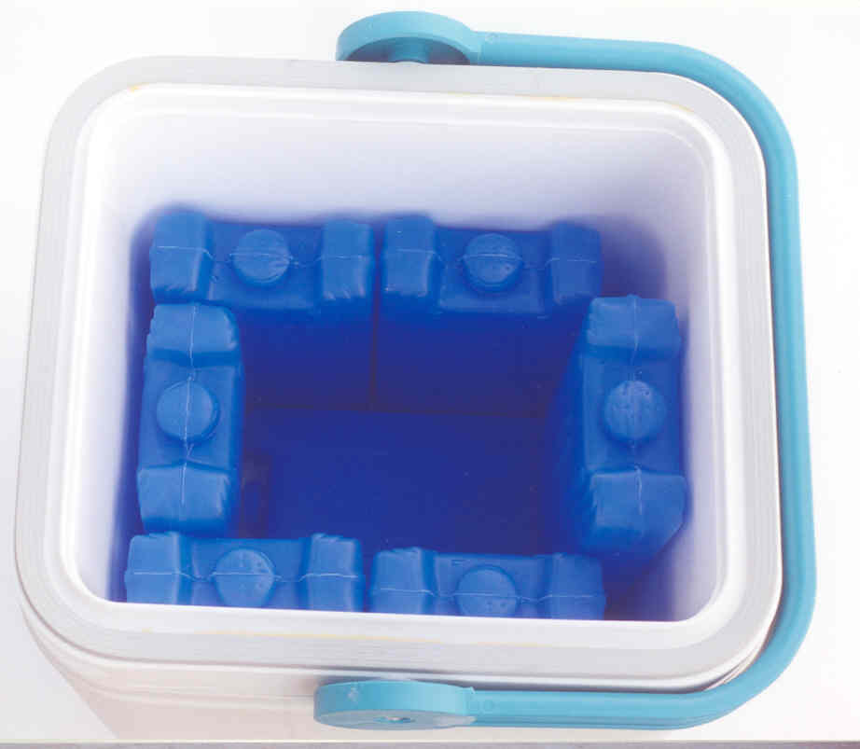
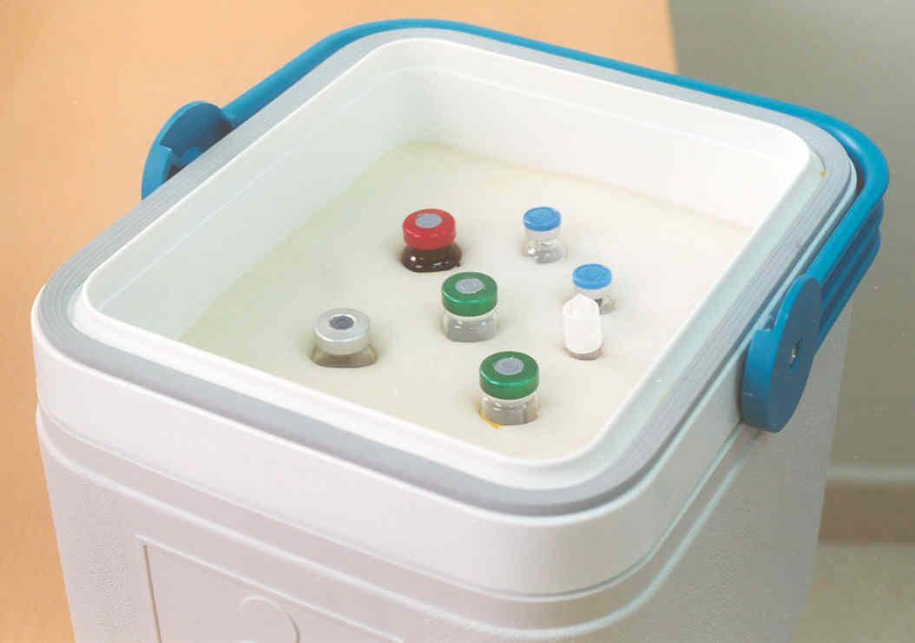
واکسن کاریر
ظروف عایقی که بسته های یخ در اطراف آن قرار داده می شود
از کلد باکس کوچکتر وحتی راحت تر
دوام سرما در حد کلد باکس نیست
حداکثر در شرایط ایده آل برای 48 ساعت
رنگ سفید و روشن ارجح می باشد
برا ی حمل ونگهداری واکسن در خارج از واحد بهداشتی(تیم سیار)، هنگام برفک زدایی یخچال خانه بهداشت برای نگهداری موقت واکسن
هر خانه بهداشت به یک واکسن کاریر نیاز دارد

Slide 27
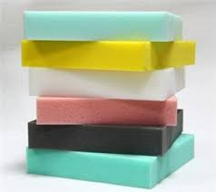
Foam pad
Foam pad ازيك اسفنج نرم ساخته شده که بالاي آيس پک دردرب واکسن کارير قرارمی گيرد .
داراي شکاف گرد به اندازه ويا ل وا کسن می با شد
واکسن ها درهنگام انجام وا کسيناسيون در شکا ف گذاشته می شوند
به عنوان پوشش موقت براي وا کسن هاي بازنشده درداخل وا کسن کاریر استفاده می شود.

Slide 28
برفک زدایی یخچال
يخچال واکسیناسیون باید بطور مرتب برفك زدايي شود.
برفک زدایی :
خارج كردن توده‌هاي يخي كه در ديواره قسمت فريزر يخچال جمع شده
زمان انجام برفک زدایی :
قطر برفک بیش از نیم سانتی متر

Slide 29
مراحل برفک زدایی
گام اول:
محتویات یخچال یا فریزر را به محل ایمن و مناسب منتقل نمایید.
واکسن ها را به واکسن کاریرآماده شده بوسیله آیس پک هاي مناسب شده، منتقل نمایید.
آیس بگ هاي منجمد را هم در صورت امکان به فریزر و یا واکسن کاریر آماده شده دیگر جابجا کنید.

Slide 30
مراحل قرار دادن واکسن در واکسن کاریر
1. در شروع کار تعداد مورد نیاز آیس پک از فریزر برداشته و درب آن را ببندید.
2. آماده سازی آیس پک:
وقتی هر آیس پکی از فریزر خارج می شود درجه حرارت آن ممکن است از 20- درجه سانتی گراد هم پایین تر رفته باشد. اگر چنین آیس پکی برای بسته بندی واکسن ها بخصوص واکسن های حساس به سرما استفاده شود واکسن­ها در معرض خطر جدی (صدمه زدن) قرار خواهند گرفت.

Slide 31
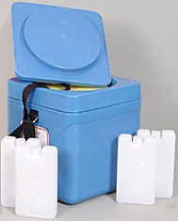
ادامه- مراحل قرار دادن واکسن در واکسن کاریر
آیس پک آماده (Conditioned ): با قرار دادن در دمای اتاق تا وقتی که شروع به آب شدن کند (هنگام تکان دادن، صدای مخلوط شدن آب و یخ شنیده شود(
این کار مانع یخ زدن واکسنهای حساس به سرما می شود.

Slide 32
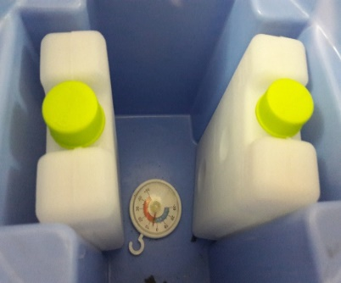
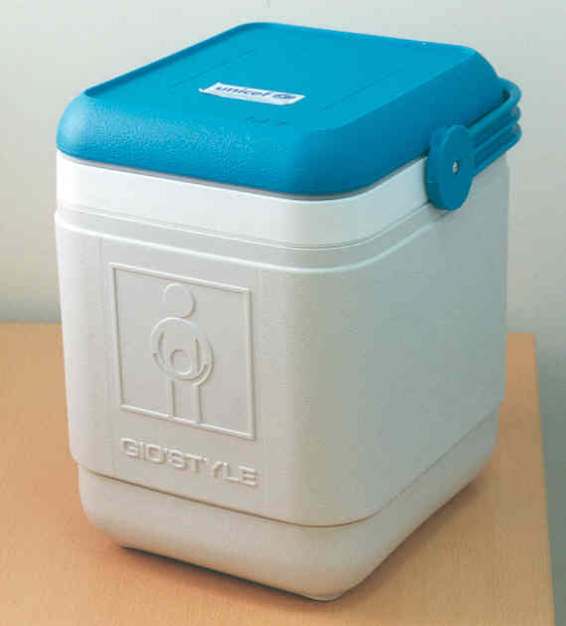
ادامه- مراحل قرار دادن واکسن در واکسن کاریر
3. قرار دادن آیس پک آماده در چهار وجه
4. گذاشتن یک ابزار نظارتی ( دماسنج )
5. بستن درب واکسن کاریر و رسیدن دما به حد مطلوب
6. قرار دادن واکسن ها داخل واکسن کاریر
7. قرار دادن اسفنج در سطح بالایی واکسن کاریر
8. بستن درب واکسن کاریر با دقت

Slide 33
ادامه- برفک زدایی
گام دوم: برق یخچال را قطع کنید.
گام سوم: درب یخچال را باز بگذارید و صبر کنید تا اینکه یخ ها آب شوند.
هرگز با چاقو یا جسم دیگري براي جداسازي یخ ها اقدام نکنید.
گذاشتن یک ظرف حاوي آب جوش داخل یخچال و بستن درب یا استفاده از پنکه
گام چهارم: داخل یخچال را تمیز و خشک نمایید.
گام پنجم: دوباره برق را وصل نموده و یخچال را روشن کنید.
گام ششم: بعد از رسیدن حرارت داخل یخچال به محدوده مناسب، واکسن ها را دوباره به آن برگردانید و در محل خود قرار دهید.

Slide 34
توجه
اگر بیشتر از یک بار در ماه نیاز به برفک زدایی دارید؟
ممکن است بیش از حد درب یخچال را باز می کنید
درب یخچال خوب بسته نمی شود
نوار یخچال مشکل دارد و بایستی تعویض شود

Slide 35
فرم های نصب شده روی درب یخچال
نمودارثبت دمای یخچال
جدول تبدیل ماههای میلادی به شمسی و بالعکس
شاخص VVM
نحوه چیدمان واکسن ها

Slide 36
خلاصه و نتیجه گیری
جهت ایجاد ایمنی بدن در برابر بیماریها باید واکسن سالم به گروه هدف تزریق شود و رعایت زنجیره سرما از زمان تولید تا مصرف از نکات اساسی می باشد.واکسن ها به دلیل حساس و گران بودن قیمت بایستی دردمای توصیه شده ( 2تا 8 درجه سانتی گراد) نگهداری شوند.
جهت نگهداری واکسن در دمای توصیه شده از وسایل ثابت و موقت متفاوتی استفاده می شود. و در خانه بهداشت واکسن ها بر اساس فعال یا غیرفعال بودن در طبقات مختلف یخچال قرار داده می شود.

Slide 37
پرسش و تمرین
1. زنجيره سرما را تعريف نمایید.
2. هشت مورد از نكات مهم در مورد يخچال نگهداري واكسن را بيان كنید.
3. سه مورد از نكات مورد توجه در مورد يخدان و واكسن کارير را بيان كنید.
4. سه مورد از عواملي كه باعث خرابي واكسن‌ها مي‌شود را نام ببرید.
5. واکسن هایMMR/ IPV در کدام طبقه یخچال قرار داده می شود؟
6. يخچال نمونه خانه بهداشت را در مدت یک ساعت برفك زدايي نمایید.
7. واکسن ها را به طور صحیح و بر اساس دستورالعمل در یخچال قرار دهید.
8. استانداردهای مربوط به یخچال واکسیناسیون (محل نگهداری و .... ) را بررسی و در صورت نیاز اصلاح کنید.

Slide 38
فهرست منابع
1.. دانشگاه علوم پزشکی مشهد، مجموعه کتب آموزش بهورزی، واکسیناسیون و بیماریهای قابل پیشگیری با واکسن ، 1398.
2. وزارت بهداشت و درمان و آموزش پزشکی ،مرکز مدیریت بیماریهای واگیر، نصب و نگهداری از یخچال و فریزرهای واکسن ، کد( IRN- EVM-SOP-E5-03-01)، 1394
3. وزارت بهداشت و درمان و آموزش پزشکی ،مرکز مدیریت بیماریهای واگیر،آماده کردن آیس پک ها ،کد(IRN-EVM-SOP-E7-04 ).1394
3. وزارت بهداشت و درمان و آموزش پزشکی ،مرکز مدیریت بیماریها، دستورالعمل کشوری زنجیره سرما، 1385.
4. وزارت بهداشت و درمان و آموزش پزشکی ،مرکز مدیریت بیماریها ،راهنمای مدیریت زنجیره سرما، واکسن ها و تجهیزات تزریقات ایمن(سازمان جهانی بهداشت)،1390.

Slide 39
لطفا نظرات و پیشنهادات خود را پیرامون این بسته آموزشی به آدرس زیر ارسال کنید.
دانشگاه علوم پزشکی و خدمات بهداشتی درمانی مشهد
گروه توسعه شبکه و ارتقاء سلامت
واحد آموزش بهورزی

